Slide 1
Kampaň Zdravé pracoviště na období 2023–2025
Bezpečná a zdravá práce v digitálním věku
Zajištění účinné prevence v digitálním světě práce

Slide 2

Přehled
Čeho se kampaň týká?
Fakta a čísla
Cíle kampaně
Prioritní oblasti
Prevence rizik
EU-OSHA a partneři kampaně
Nástroje a zdroje kampaně
Jak se zapojit

Slide 3
Čeho se kampaň týká?
Digitální technologie rychle mění způsob naší práce a to, kde a kdy ji vykonáváme.
Digitální technologie nabízejí pracovníkům a zaměstnavatelům ve všech odvětvích více příležitostí, ale představují také výzvy a rizika z hlediska bezpečnosti a ochrany zdraví.

Slide 4
Fakta a čísla – používání digitálních technologií
EU-OSHA, průzkum „Situace v oblasti BOZP“, 2022
  Pracovníci v EU při práci používají...
  notebooky, tablety, chytré telefony (73 %),
  nositelná zařízení (11 %),
  stroje nebo roboty s umělou inteligencí (5 %),
  roboty, kteří s nimi komunikují (3 %).
EU-OSHA, průzkum ESENER, 2019
  Na více než 80 % pracovišť v celé Evropě se používají osobní počítače, notebooky, tablety, chytré telefony a další mobilní zařízení.
Notes:
Zdroj: EU-OSHA, průzkum „Situace v oblasti BOZP – bezpečnost a ochrana zdraví při práci na pracovištích po pandemii“, 2022 (https://osha.europa.eu/en/facts-and-figures/osh-pulse-occupational-safety-and-health-post-pandemic-workplaces).
Zdroj: EU-OSHA, 3. evropský průzkum podniků na téma nových a vznikajících rizik (ESENER 3), 2019. K dispozici na adrese https://osha.europa.eu/en/publications/home-based-teleworking-and-preventive-occupational-safety-and-health-measures-european-workplaces-evidence-esener-3.

Slide 5
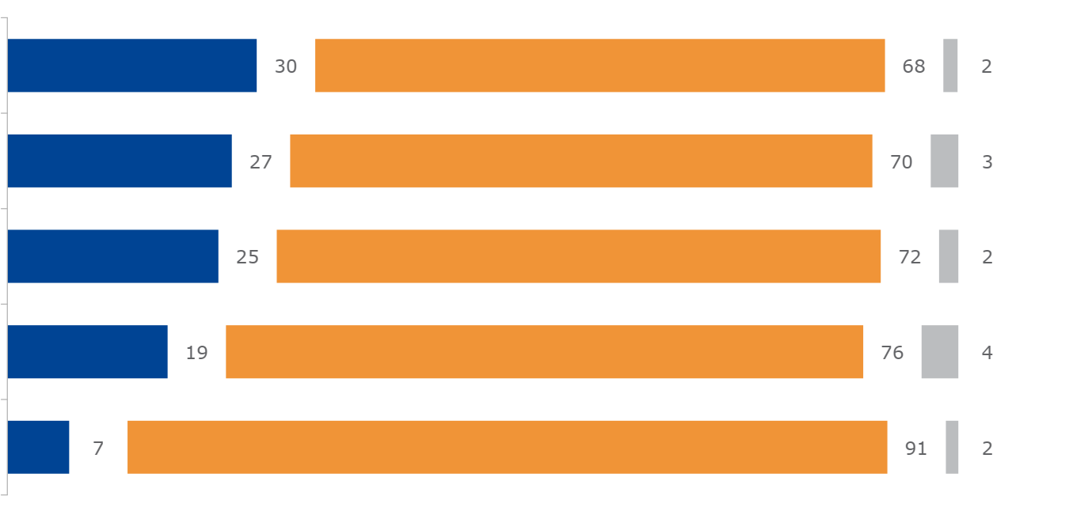
Fakta a čísla – používání digitálních technologií
EU-OSHA, průzkum „Situace v oblasti BOZP“, 2022
Pokud je vám známo, používá organizace, ve které pracujete, digitální zařízení, jako jsou tablety, chytré telefony, počítače, notebooky, aplikace nebo čidla k...?
Ano
Ne
Nevím
tomu, aby vám automaticky přidělovala úkoly či nastavovala příslušnou pracovní dobu nebo směny
hodnocení vaší výkonnosti třetími stranami (např. zákazníky)
dozoru nad vámi a sledování vaší práce a chování
monitorování hluku, chemických látek, prachu, plynů atd. ve vašem pracovním prostředí
monitorování vaší srdeční frekvence, krevního tlaku, polohy těla při práci atd.
Dotazováni: všichni respondenti, EU-27 (n = 25 683)
Notes:
Zdroj: EU-OSHA, průzkum „Situace v oblasti BOZP – bezpečnost a ochrana zdraví při práci na pracovištích po pandemii“, 2022 (https://osha.europa.eu/en/facts-and-figures/osh-pulse-occupational-safety-and-health-post-pandemic-workplaces).
Agentura EU-OSHA zadala bleskový průzkum Eurobarometr s názvem „Situace v oblasti BOZP“, aby získala přehled o situaci v oblasti bezpečnosti a ochrany zdraví při práci (BOZP) na pracovištích po pandemii.
V rámci tohoto průzkumu byly v dubnu a květnu 2022 provedeny rozhovory s reprezentativním vzorkem více než 27 000 zaměstnanců ze všech zemí EU a z Islandu a Norska. Byly jim položeny otázky o stresových faktorech, jimž čelí a které mají vliv na jejich duševní a fyzické zdraví, a o tom, jaká důležitost je na jejich pracovišti přikládána opatřením v oblasti BOZP.
Průzkum rovněž zjišťoval, jak se při práci používají digitální technologie a jaký mají vliv na zdraví a pohodu pracovníků.

Slide 6
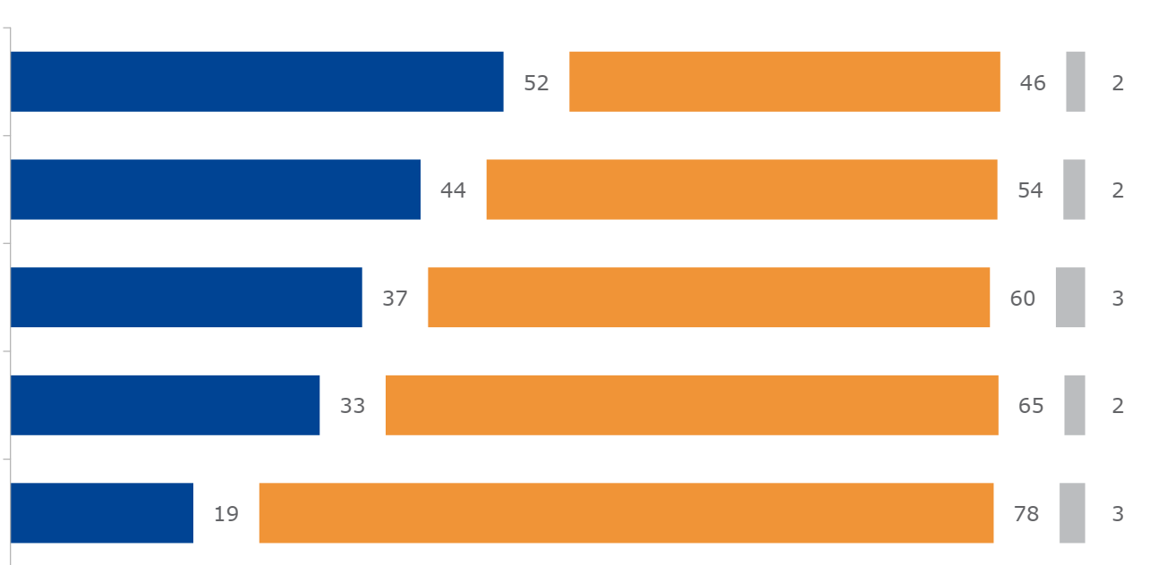
Fakta a čísla – používání digitálních technologií
EU-OSHA, průzkum „Situace v oblasti BOZP“, 2022
Domníváte se, že používání digitálních technologií na vašem pracovišti...?
Ano
Ne
Nevím
udává rychlost nebo tempo vaší práce
vede k tomu, že pracujete o samotě
zvyšuje míru dohledu nad vaší prací
zvyšuje vaši pracovní zátěž
omezuje vaši samostatnost při práci
Dotazováni: všichni respondenti, EU-27 (n = 25 683)
Notes:
Zdroj: EU-OSHA, průzkum „Situace v oblasti BOZP – bezpečnost a ochrana zdraví při práci na pracovištích po pandemii“, 2022 (https://osha.europa.eu/en/facts-and-figures/osh-pulse-occupational-safety-and-health-post-pandemic-workplaces).
Agentura EU-OSHA zadala bleskový průzkum Eurobarometr s názvem „Situace v oblasti BOZP“, aby získala přehled o situaci v oblasti bezpečnosti a ochrany zdraví při práci (BOZP) na pracovištích po pandemii.
V rámci tohoto průzkumu byly v dubnu a květnu 2022 provedeny rozhovory s reprezentativním vzorkem více než 27 000 zaměstnanců ze všech zemí EU a z Islandu a Norska. Byly jim položeny otázky o stresových faktorech, jimž čelí a které mají vliv na jejich duševní a fyzické zdraví, a o tom, jaká důležitost je na jejich pracovišti přikládána opatřením v oblasti BOZP.
Průzkum rovněž zjišťoval, jak se při práci používají digitální technologie a jaký mají vliv na zdraví a pohodu pracovníků.

Slide 7
Fakta a čísla – práce na dálku z domova
EU-OSHA, průzkum „Situace v oblasti BOZP“, 2022
V roce 2022 pracovalo převážně z domova 17 % pracovníků.
90 % z nich používalo notebooky, tablety či chytré telefony.
U pracovníků pracujících z domova je ve srovnání s celkovou populací pracovníků méně pravděpodobné, že by uváděli, že nemají dostatek prostoru pro samostatnost nebo nemohou ovlivnit své pracovní tempo či pracovní procesy (14,4 %).
EU-OSHA, průzkum ESENER, 2019
V roce 2019 umožňovalo svým zaměstnancům pracovat z domova pomocí digitálních technologií 12 % pracovišť v EU.
Hodnocení rizik pravidelně provádí 75 % pracovišť v EU, ale pouze 31 % pracovišť, která umožňují práci z domova, do tohoto hodnocení zahrnuje také práci z domova.
Notes:
Zdroj: EU-OSHA, průzkum „Situace v oblasti BOZP – bezpečnost a ochrana zdraví při práci na pracovištích po pandemii“, 2022 (https://osha.europa.eu/en/facts-and-figures/osh-pulse-occupational-safety-and-health-post-pandemic-workplaces).
Zdroj: EU-OSHA, 3. evropský průzkum podniků na téma nových a vznikajících rizik (ESENER 3), 2019. K dispozici na adrese https://osha.europa.eu/en/publications/home-based-teleworking-and-preventive-occupational-safety-and-health-measures-european-workplaces-evidence-esener-3.

Slide 8
Fakta a čísla – psychosociální rizika
EU-OSHA, průzkum ESENER, 2019
Nejčastější psychosociální rizika spojovaná s digitálními technologiemi:
časová tíseň
dlouhá nebo nepravidelná pracovní doba
nedostatečná komunikace nebo spolupráce
nejistota zaměstnání
Notes:
Zdroj: EU-OSHA, 3. evropský průzkum podniků na téma nových a vznikajících rizik (ESENER 3), 2019. K dispozici na adrese https://osha.europa.eu/en/publications/third-european-survey-enterprises-new-and-emerging-risks-esener-3/view.

Slide 9
Fakta a čísla – psychosociální rizika
EU-OSHA, průzkum ESENER, 2019
Psychologická rizika uváděná pracovišti podle toho, zda používají digitální technologie, EU-27
Osobní počítače na stálých pracovištích | Nepoužívají
 | Používají
Notebooky, tablety, chytré telefony nebo jiná mobilní počítačová zařízení | Nepoužívají
 | Používají
Roboti, kteří komunikují s pracovníky | Nepoužívají
 | Používají
Stroje, systémy nebo počítače udávající obsah nebo tempo práce | Nepoužívají
 | Používají
Stroje, systémy nebo počítače monitorující výkonnost pracovníků | Nepoužívají
 | Používají
Nositelná zařízení | Nepoužívají
 | Používají
Časová tíseň
Nedostatečná komunikace
nebo spolupráce
Nejistota zaměstnání
Dlouhá nebo nepravidelná pracovní doba
Notes:
Zdroj: EU-OSHA, 3. evropský průzkum podniků na téma nových a vznikajících rizik (ESENER 3), 2019. K dispozici na adrese https://osha.europa.eu/en/publications/home-based-teleworking-and-preventive-occupational-safety-and-health-measures-european-workplaces-evidence-esener-3.
Vážené údaje (váha: estex)

Slide 10
Cíle kampaně
Kampaň si klade za cíl:
zlepšit znalosti o bezpečném a produktivním používání digitálních technologií ve všech odvětvích,
zvýšit povědomí o digitalizaci a jejím dopadu na BOZP,
informovat o vznikajících rizicích a příležitostech,
prosazovat hodnocení rizik a zdravé a bezpečné řízení digitální transformace práce,
usnadnit výměnu informací a osvědčených postupů.

Slide 11
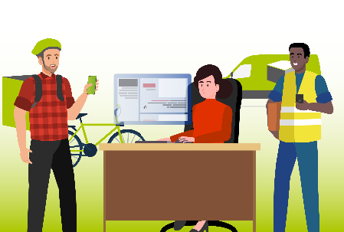



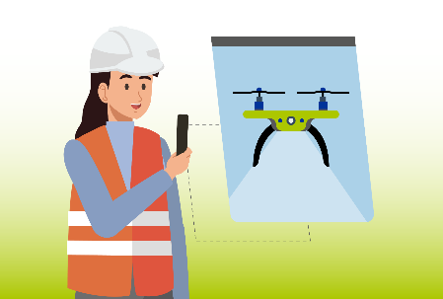

Prioritní oblasti
Práce prostřednictvím digitálních platforem
Automatizace pracovních úkolů
Práce na dálku a hybridní práce
Řízení pracovníků prostřednictvím umělé inteligence
Chytré digitální systémy
Notes:
Kampaň „Bezpečná a zdravá práce v digitálním věku“ je rozdělena na pět prioritních oblastí, které jsou propagovány pomocí speciálních komunikačních a propagačních balíčků, jež jsou šířeny po celou dobu trvání kampaně. Každá z oblastí je věnována jednomu konkrétnímu tématu týkajícímu se BOZP a digitalizace. Aby kampaň neztratila na dynamice, jsou každé tři až čtyři měsíce vydávány různé materiály, například zprávy, informační listy, infografiky a případové studie.
Další prioritou kampaně na období 2023–2025 je prozkoumat, jaký vliv má digitalizace na rozmanitost pracovní síly, skupiny zranitelných pracovníků a genderovou problematiku. Kampaň se zaměří také na pracovníky, kteří jsou zaměstnáni v rámci pružného uspořádání práce, pracují mimo prostory zaměstnavatele, jsou v kontaktu s klienty nebo je navštěvují nebo pracují v decentralizovaných prostorách (jako jsou pracovníci na dálku nebo pracovníci platforem).
Práce prostřednictvím digitálních platforem: placená práce poskytovaná prostřednictvím on-line platformy, na on-line platformě nebo zprostředkovaná on-line platformou
Automatizace pracovních úkolů: systémy založené na umělé inteligenci, buď zabudované (robotika), nebo nezabudované (inteligentní aplikace), které jsou schopné vykonávat činnosti – s určitou mírou samostatnosti – k plnění fyzických nebo kognitivních úkolů a dosahování určitých cílů
Práce na dálku a hybridní práce: jakýkoli typ uspořádání práce zahrnující používání digitálních technologií (např. osobních počítačů, chytrých telefonů, notebooků, softwarových balíčků a internetu) k práci z domova nebo obecněji mimo prostory zaměstnavatele nebo na pevně určeném místě
Řízení pracovníků prostřednictvím umělé inteligence: řídicí systémy a nástroje, které v reálném čase shromažďují data o chování pracovníků z různých zdrojů za účelem informování vedoucích pracovníků a poskytování podkladů pro automatizovaná nebo poloautomatizovaná rozhodnutí založená na algoritmech nebo pokročilejších formách umělé inteligence
Chytré digitální systémy: inteligentní aplikace využívající umělou inteligenci, přenosná zařízení, vysokorychlostní bezdrátové sítě v kombinaci s technologiemi senzorů (např. nositelná zařízení)

Slide 12

Prioritní oblast – práce prostřednictvím digitálních platforem
„Práce prostřednictvím digitálních platforem se často týká pracovních míst v povoláních a odvětvích, která jsou velmi ohrožena a jsou spojena s horšími pracovními podmínkami.“
DEFINICE
On-line zařízení nebo tržiště fungující pomocí digitálních technologií (včetně mobilních aplikací), které vlastní a/nebo provozuje podnik a které usnadňuje sladění poptávky a nabídky práce poskytované pracovníkem platformy.

Slide 13
Prioritní oblast – práce prostřednictvím digitálních platforem
PŘÍLEŽITOSTI
samostatnost pracovníků
pružná pracovní doba
lepší přístup znevýhodněných pracovníků na trh práce
RIZIKA A VÝZVY
profesní izolace
dlouhá nebo nepravidelná pracovní doba
algoritmické řízení
digitální monitorování/dohled
nedostatečné předpisy v oblasti BOZP

Slide 14

Prioritní oblast – automatizace pracovních úkolů
„Používání digitálních technologií pro automatizaci procesů s sebou nese řadu příležitostí, ale také potenciálních rizik a výzev, jako je ztráta znalosti o situaci lidí, přílišná závislost nebo možná ztráta specifických dovedností pracovníků.“
DEFINICE
Používání systémů nebo technických postupů, které umožňují, aby systém nebo zařízení vykonával(o) (částečně nebo plně) funkci, kterou dříve vykonával nebo mohl vykonávat (částečně nebo úplně) člověk.

Slide 15
Prioritní oblast – automatizace pracovních úkolů
PŘÍLEŽITOSTI
automatizace vysoce rizikových nebo opakujících se pracovních úkolů
více času na učení/tvořivost pracovníků
snížená expozice nebezpečnému prostředí
RIZIKA A VÝZVY
ztráta znalosti o situaci lidí
přílišná závislost
možná ztráta specifických dovedností pracovníků

Slide 16

Prioritní oblast – práce na dálku a hybridní práce
„Práce na dálku musí být součástí povinného hodnocení rizik prováděného zaměstnavatelem.“
Práci na dálku lze definovat jako jakýkoli typ uspořádání práce zahrnující používání digitálních technologií (např. osobních počítačů, chytrých telefonů, notebooků, softwarových balíčků a internetu) k práci z domova nebo obecněji mimo prostory zaměstnavatele po většinu pracovní doby nebo její část. Kombinace práce na dálku s prací v prostorách zaměstnavatele se rovněž označuje jako hybridní práce. Práce na dálku z domova se často zkráceně označuje jako práce na dálku.
DEFINICE

Slide 17
Prioritní oblast – práce na dálku a hybridní práce
PŘÍLEŽITOSTI
větší samostatnost a flexibilita
lepší rovnováha mezi pracovním a soukromým životem
vyšší motivace a produktivita
méně času stráveného dojížděním
bezpečnost, jelikož pracovníci nepracují ve vysoce rizikovém prostředí
RIZIKA A VÝZVY
izolace a práce o samotě
vysoká intenzita práce
dlouhá nebo nepravidelná pracovní doba
konflikty mezi soukromým a pracovním životem
neodpovídající vybavení

Slide 18

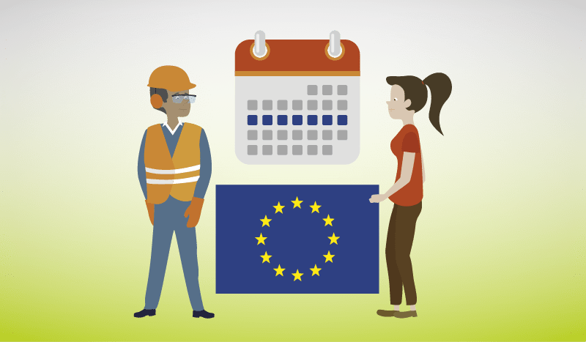
Prioritní oblast – řízení pracovníků prostřednictvím umělé inteligence
„Je nezbytné budovat důvěru v tyto systémy, a to informováním a konzultováním pracovníků, aby se mohli podílet na jejich navrhování a zavádění.“
Označuje systém řízení pracovníků, který shromažďuje data, často v reálném čase, o pracovišti, pracovnících a práci, kterou vykonávají. Tato data jsou následně vložena do modelu založeného na umělé inteligenci, který přijímá automatizovaná nebo poloautomatizovaná rozhodnutí nebo poskytuje informace osobám s rozhodovací pravomocí v otázkách souvisejících s řízením pracovníků.
DEFINICE

Slide 19
Prioritní oblast – řízení pracovníků prostřednictvím umělé inteligence
PŘÍLEŽITOSTI
lepší plánování a přidělování úkolů
optimalizace organizace práce
data umožňující identifikovat problémy v oblasti BOZP
RIZIKA A VÝZVY
omezení samostatnosti pracovníků a jejich kontroly nad vykonávanou prací
zvýšený tlak na rychlejší práci
narušení soukromí

Slide 20

Prioritní oblast – chytré digitální systémy
„Tyto nové systémy využívají digitální technologie ke shromažďování a analýze dat nebo signálů s cílem identifikovat a vyhodnocovat rizika v oblasti BOZP a předcházet tak škodám nebo je minimalizovat a podporovat BOZP.“
Digitální systémy pro sledování a zlepšování bezpečnosti a ochrany zdraví pracovníků, včetně inteligentních osobních ochranných prostředků, které mohou identifikovat úrovně plynů, toxinů, hluku a vysoce rizikové teploty; nositelných zařízení, která dokáží komunikovat s pracovníky či s čidly, jež mohou být zabudována v přilbách nebo ochranných brýlích; mobilních nebo statických systémů, které využívají kamery a čidla (např. drony používané ve stavebnictví a těžebním průmyslu, které se účinně dostanou do nebezpečných oblastí pracovišť a monitorují je, přičemž nevystavují lidi nebezpečí).
DEFINICE

Slide 21
Prioritní oblast – chytré digitální systémy
PŘÍLEŽITOSTI
předcházení a minimalizace škod pro pracovníky
lepší dodržování předpisů v oblasti BOZP
informované rozhodování
účinné prosazování předpisů
více příležitostí k odborné přípravě ve virtuálním prostředí
RIZIKA A VÝZVY
nepřesná data nebo jejich nesprávný výklad
přílišná závislost na technologiích
ztráta kontroly nad pracovními úkoly

Slide 22
Prevence rizik
přístup zaměřený na člověka
rovný přístup všech zúčastněných stran k informacím
konzultování/účast pracovníků v rámci vývoje, zavádění a používání digitálních technologií a systémů
transparentnost ohledně způsobu fungování digitálních nástrojů
holistický přístup k hodnocení digitálních technologií a systémů

Slide 23


EU-OSHA a partneři kampaně
  SÍŤ ENTERPRISE EUROPE NETWORK
  EVROPŠTÍ SOCIÁLNÍ PARTNEŘI
  AGENTURY EU
  ZÁSTUPCE PROJEKTU OSHVET
  OFICIÁLNÍ PARTNEŘI KAMPANĚ
  INSTITUCE EU
NÁRODNÍ KONTAKTNÍ MÍSTA AGENTURY EU-OSHA
  MEDIÁLNÍ PARTNEŘI
Notes:
Tuto kampaň organizuje agentura EU-OSHA s pomocí sítě partnerů ve více než 30 zemích. Jejími partnery jsou:
národní kontaktní místa,
evropští sociální partneři,
oficiální partneři kampaně,
partneři v rámci projektu OSHVET,
mediální partneři,
síť Enterprise Europe Network,
instituce EU,
další agentury EU.
Partneři fungují jako prostředníci mezi agenturou EU-OSHA a evropskými pracovníky a šíří materiály a zdroje kampaně na vnitrostátní úrovni. Obětavost a aktivní zapojení partnerů agentury EU-OSHA je motorem kampaně a zajišťuje úspěšnou propagaci poselství kampaně v celé Evropě i oslovení podniků všech velikostí.

Slide 24



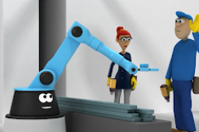






Zdroje kampaně
Publikace
Materiály kampaně
Soubor nástrojů kampaně
Balíček pro sociální média
Filmy o Napovi
OSHwiki
Případové studie
Právní a správní předpisy
Infografiky
Notes:
Publikace
Ke stažení je zdarma k dispozici řada výzkumných zpráv, shrnutí a informačních listů týkajících se BOZP a digitalizace. V těchto publikacích naleznete informace, o něž se můžete opřít při přijímání preventivních opatření na pracovišti.
Materiály kampaně
Materiály kampaně „Bezpečná a zdravá práce v digitálním věku“, jako je například průvodce kampaní a propagační leták, vysvětlují, jak kampaň funguje a jak se do ní lze zapojit. Objasňují také, jak lze poskytnuté pokyny realizovat na pracovišti.
Soubor nástrojů kampaně
Soubor nástrojů kampaně obsahuje praktické podrobné rady, jak postupovat při plánování a vedení úspěšné kampaně. Obsahuje také příklady různých komunikačních nástrojů a uvádí tipy, jak je nejlépe uplatnit.
Balíček pro sociální média
Byla vytvořena speciální sada materiálů týkajících se kampaně určených ke zveřejnění a sdílení na účtech v sociálních médiích. Obsahuje příslušná poselství s doprovodnými vizuálními materiály a videy.
Filmy o Napovi
K tématu digitalizace na pracovišti bylo vytvořeno několik krátkých osvětových animovaných filmů s postavičkou Napo. Jedná se o vynikající způsob, jak zapojit podniky a informovat je o poselství kampaně.
OSHwiki
BOZP a digitalizaci je věnován jeden z oddílů platformy OSHwiki. Obsahuje příslušné články a odkazy na více informací k tomuto tématu.
Případové studie
Vedle případových studií, jež jsou obsaženy v databázi, jsou k dispozici také případové studie politik ze zemí EU i třetích zemí. Tyto případové studie popisují, jaké faktory mají vliv na úspěch a nakolik jsou vnitrostátní politické iniciativy použitelné jinde.
Právní předpisy
Za zajištění bezpečného a zdravého pracoviště je právně odpovědný zaměstnavatel. Rizika vyplývající z digitalizace na pracovišti spadají do oblasti působnosti rámcové směrnice o BOZP (směrnice 89/391/EHS), přičemž některými riziky vyplývajícími z používání digitálních technologií na pracovišti se zabývají zvláštní směrnice:
směrnice 90/270/EHS – směrnice o zobrazovacích jednotkách,
směrnice 2009/104/ES– směrnice o používání pracovního zařízení,
směrnice 2006/42/ES – nová směrnice o strojních zařízeních,
směrnice 89/654/EHS – směrnice o požadavcích na pracovišti,
směrnice 2003/88/ES – směrnice o pracovní době,
směrnice 2002/14/ES – směrnice o informování zaměstnanců a projednávání se zaměstnanci.
Úplný přehled příslušných právních předpisů v oblasti BOZP naleznete na internetových stránkách agentury EU-OSHA (https://osha.europa.eu/en/safety-and-health-legislation).
Infografiky
V digitálním věku může být infografika účinným nástrojem. I složité informace dokáže vyjádřit jasně, stručně a tak, že si je snadno zapamatujete, přičemž je lze sdílet on-line.

Slide 25




Jak se zapojit
Evropský týden
Partnerství v rámci kampaně
Soutěž „Správná praxe“
Soubor nástrojů kampaně
Balíček pro sociální média
Materiály kampaně
Akce
Osvědčení o účasti
Notes:
Evropský týden
Náš světoznámý Evropský týden bezpečnosti a ochrany zdraví při práci se koná každý rok v říjnu a je nejvýznamnější událostí v kalendáři kampaně. Během tohoto týdne se můžete zapojit do řady osvětových akcí organizovaných v EU i mimo ni, jako jsou např. soutěže, speciální filmové projekce, události na sociálních médiích či konference.
Partnerství v rámci kampaně
Úspěch kampaně závisí na silných partnerstvích mezi agenturou EU-OSHA a klíčovými zúčastněným stranami. Celoevropské a mezinárodní organizace, které se angažují v oblasti BOZP, se mohou stát oficiálním partnerem kampaně a mohou tak využít:
propagace na úrovni EU a v médiích,
příležitosti k navazování kontaktů a výměně informací,
sdílení správné praxe s dalším partnery kampaně,
pozvánky na akce pořádané agenturou EU-OSHA,
uvítací balíček,
certifikát partnera.
Soutěž „Správná praxe“
Součástí kampaně je i soutěž „Správná praxe“, která upozorňuje na inovativní přístupy k řízení BOZP a představuje uznání úspěšných a udržitelných iniciativ zaměřených na řízení rizik týkajících se BOZP a digitalizace. Organizace v členských státech EU, kandidátských zemích, potenciálních kandidátských zemích a zemích Evropského sdružení volného obchodu (ESVO) se vyzývají, aby do této soutěže přihlásily příspěvky týkající se řešení problematiky BOZP a digitalizace na pracovišti. Vítězové budou vyhlášeni na slavnostním předávání cen.
Soubor nástrojů kampaně
Máte přístup k našemu souboru nástrojů kampaně, který vám pomůže zahájit vlastní osvětovou kampaň o dopadu digitalizace na BOZP. Soubor nástrojů obsahuje podrobné pokyny, jak postupovat při přípravě a vedení kampaně tak, abyste co nejlépe využili své zdroje.
Materiály kampaně
V materiálech kampaně naleznete vše, co potřebujete k propagaci kampaně „Bezpečná a zdravá práce v digitálním věku“ a k tomu, abyste se do ní mohli zapojit. Stáhnout si lze všechny zdroje, a to včetně průvodce kampaní, propagačního letáku a plakátu i letáku k soutěži „Správná praxe“.
Balíček pro sociální média
Využijte balíček pro sociální média – sadu materiálů, které můžete použít na vašich účtech v sociálních médiích. Začněte výběrem příslušných poselství a doprovodných vizuálních materiálů a videí.
Akce
Můžete si zobrazit nadcházejíce akce kampaně „Bezpečná a zdravá práce v digitálním věku“. Akce můžete vyhledávat podle země a data a můžete si je přidat do svého kalendáře, abyste se ujistili, že je nezmeškáte.
Osvědčení o účasti
Pokud na podporu kampaně Zdravé pracoviště zorganizujete nějaké akce či aktivity nebo vlastní kampaň, obdržíte osvědčení o účasti jako uznání vašeho úsilí a příspěvku.

Slide 26






Připojte se k naší kampani na téma digitalizace
2023
říjen
Více informací naleznete na internetových stránkách kampaně:
  www.healthy-workplaces.eu
Přihlaste se k odebírání zpravodaje kampaně:
  https://healthy-workplaces.osha.europa.eu/cs/media-centre/newsletter
Sledujte aktivity a akce v sociálních médiích:
Informujte se u národního kontaktního místa o akcích konaných ve vaší zemi:
  https://healthy-workplaces.osha.europa.eu/cs/campaign-partners/national-focal-points
ZAHÁJENÍ KAMPANĚ
#EUhealthyworkplaces
Notes:
© Evropská agentura pro bezpečnost a ochranu zdraví při práci, 2023
Reprodukce povolena pod podmínkou uvedení zdroje.
O povolení použít nebo reprodukovat fotografie nebo jiné materiály, na které se nevztahují autorská práva agentury EU-OSHA, je třeba požádat přímo držitele autorských práv.

